Slide 1
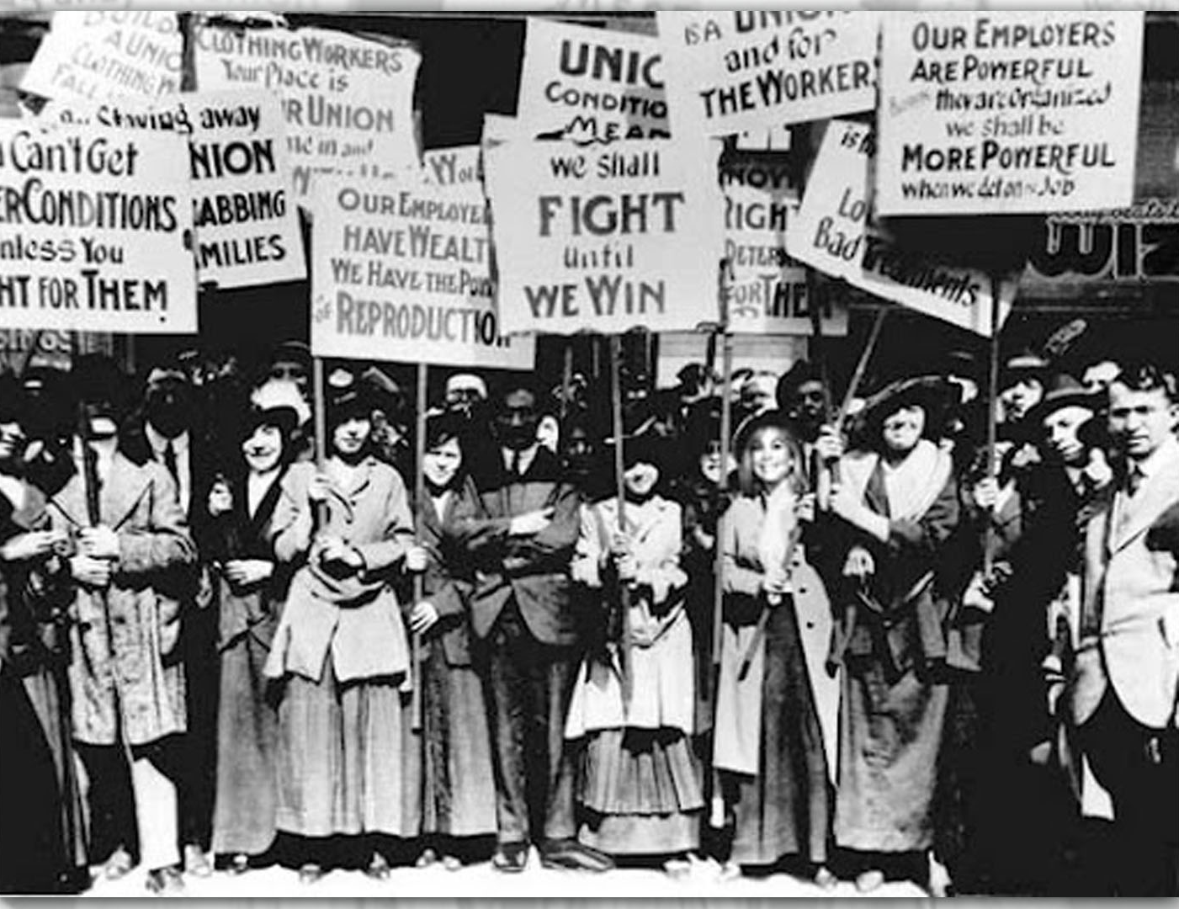
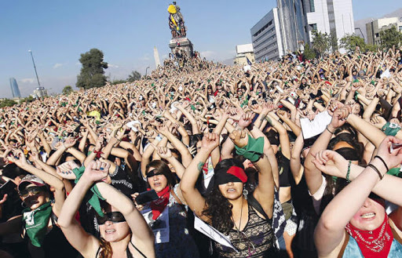
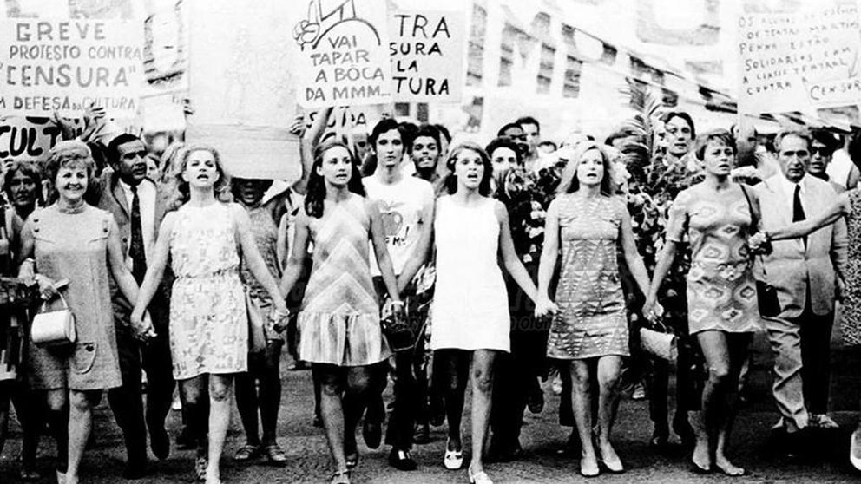
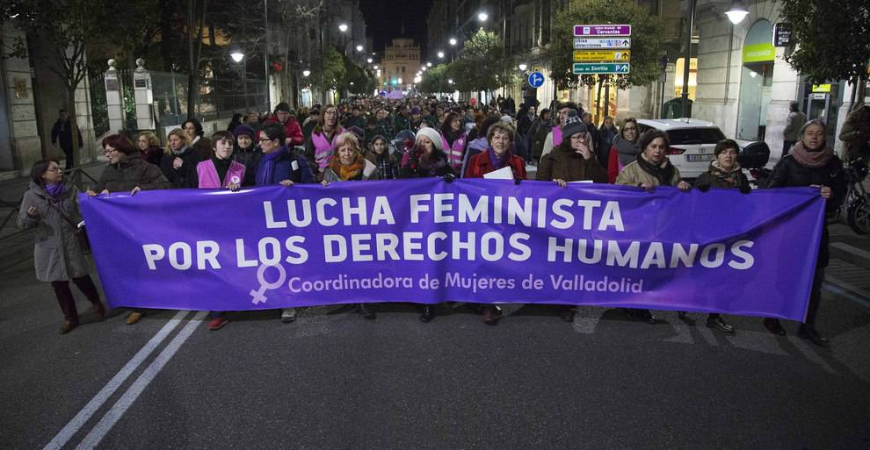
MATERIAL DE APOYO ORIENTACION 6° BASICOS RESPETO POR LOS DERECHOS DE LOS DEMAS

Slide 2
¿Por qué las mujeres luchan por sus derechos?
Problemática social de las mujeres
Si hacemos un balance de los datos sobre los derechos de las mujeres alrededor del mundo, este es realmente escalofriante. Existen países, en la actualidad, donde la mujer se encuentra supeditada al deseo y control masculino. Es el caso de Yemen, donde además, no existe ninguna mujer con cargo gubernamental. O en Irán, donde la mujer necesita autorización por parte de su padre, marido o hijo para estudiar, trabajar o incluso practicar deporte.
En Somalia, la mujer no tiene ni voz ni voto. Ni siquiera derechos, como ser humano. En Arabia Saudí, la mujer solo puede estar en la calle en compañía de un hombre, bien sea su padre, esposo o hijo. Asimismo, también tiene restringido el voto, conducir vehículos, viajar o trabajar sin supervisión masculina. En Irak, por ejemplo, la mujer debe usar una vestimenta que le cubra totalmente el cuerpo, a excepción solo de los ojos. Las niñas de 9 años ya están disponibles para contraer matrimonio.

Slide 3
¿Por qué las mujeres luchan por sus derechos?
En Líbano, se permite el crimen de honor. Este consiste en poder asesinar a una mujer si se sospecha que ha cometido adulterio, aunque este no se haya comprobado. En Marruecos, la tasa de analfabetismo de las mujeres ronda el 75 %. En Chad, solo sabe leer el 28 % de las mujeres adultas. Y en Pakistán, solo el 25 % de las mujeres ha accedido a un puesto de trabajo.
En América Latina, la desigualdad también es una realidad, que se traduce en el peor de los casos en el asesinato de las mujeres por el simple hecho de serlo. Es lo que se conoce como femincidio. En México, por ejemplo, más de 10.000 mujeres han sido asesinadas desde 2012, pero más del 80% de los casos han quedado impunes.
Sin duda, son datos y situaciones que, en pleno siglo XXI, deberían erradicarse por completo. Pero estos, por si fueran pocos, no son los únicos problemas a los que se enfrentan las mujeres del mundo a la hora de alcanzar sus derechos.

Slide 4
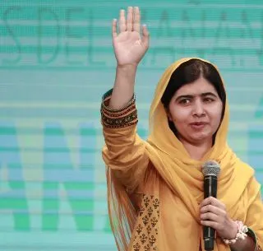
Actividad Complementaria
Investiga sobre Malala Yousafzai

